Slide 1
Forum de l’OCDE sur l’égalité des genres :​
Accompagner les transitions mondiales​
Le fond de l'iceberg/sous l'eau : masculinités restrictives et normes sociales

Slide 2
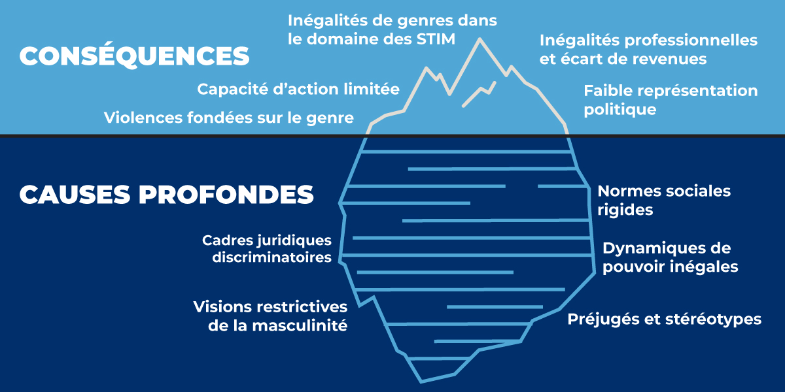
Les institutions sociales discriminatoires entravent l'égalité DES GENRES
La partie émergée de l'iceberg : les barrières structurelles
La partie immergée de l'iceberg : les institutions sociales discriminatoires

Slide 3



Des défis multiples et émergents menacent les progrès
Changement climatique et catastrophes naturelles
Backlash par rapport à l’égalité des genres
Conflits armés et crises humanitaires
L'émergence d'un fossé entre les genres
Montée des régimes autoritaires
Le surendettement et les déficits de financement

Slide 4
Le SIGI montre que le changement est en cours, mais qu'il doit s'accélérer
Les niveaux de discrimination fondée sur le genre dans les institutions sociales diffèrent d'une région à l'autre
Score SIGI 2023
OECD (2024), "Social Institutions and Gender Index (Edition 2023)", OECD International Development Statistics (database), https://doi.org/10.1787/33beb96e-en

Slide 5
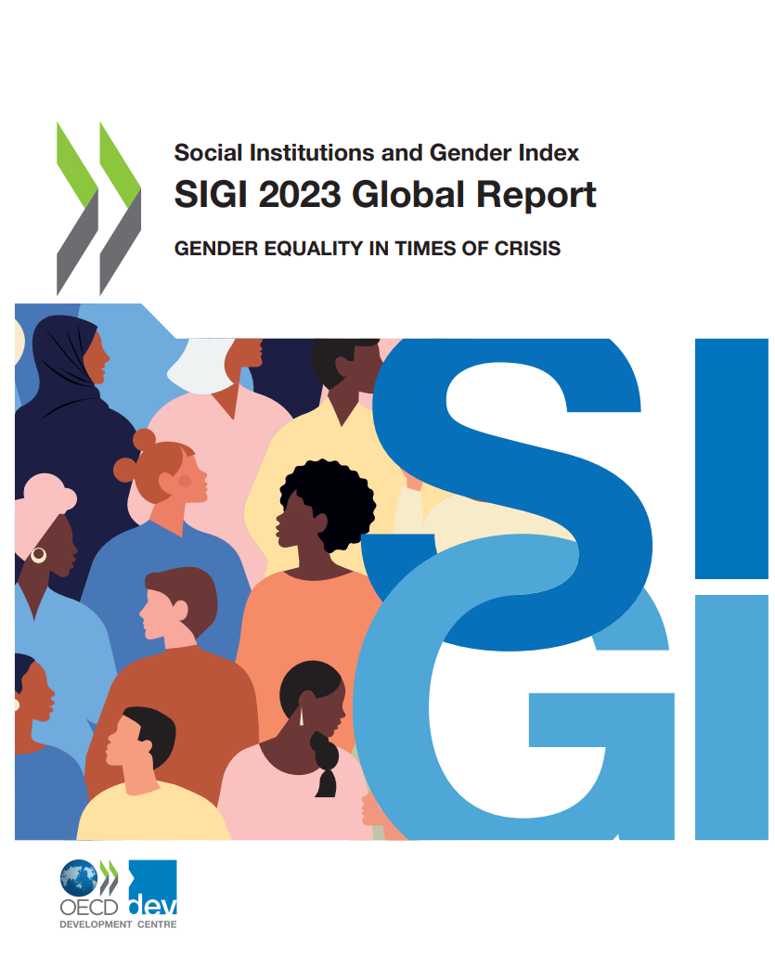
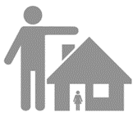
Les lois informelles et les normes sociales représentent des obstacles majeurs
Les normes restrictives des masculinités limitent l'autonomisation des femmes
56% pensent que les enfants souffrent lorsque leur mère travaille pour un salaire
Les femmes consacrent 2.5 fois plus de temps aux soins non rémunérés et au travail domestique que les hommes
+40% pensent que les hommes font de meilleurs dirigeants d'entreprise et leaders politiques
45% pensent que les hommes devraient avoir plus de droits aux emplois que les femmes
Source: OECD Development Centre/OECD (2023), “Gender, Institutions and Development (Edition 2023)”, OECD International Development Statistics (database), https://doi.org/10.1787/7b0af638-en

Slide 6

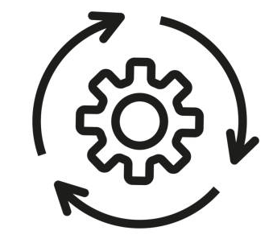
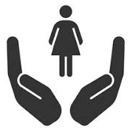

Comment accélérer le changement ?
Collecter davantage de données ventilées par genre et par sexe
Attitudes et comportements sociaux
Transformer les normes sociales discriminatoires
Impliquer les hommes et les garçons
Edutainment
Autonomiser les femmes pourqu'elles puissent impulser et diriger le changement
Inclusion
Changement climatique
Engagement et financement à long terme
Organisations féministes

Slide 7
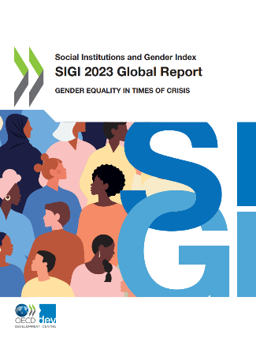




En savoir plus sur les travaux de l'OCDE sur les institutions sociales
Découvrez le SIGI dashboard
oe.cd/sigi

